Slide 1

Quelque rappel (questions / réponses)
HTML / CSS / PHP
FERRANDEZ BENJAMIN

Slide 2
Quelle différence entre Ces 3 langages ?
HTML : (HyperText Markup Language) : C’est le squelette d’une page web. Il sert à structurer le contenu (titres, paragraphes, images, liens…).
CSS : (Cascading Style Sheets) : C’est l’habillage de la page. Il sert à rendre joli (couleurs, tailles, positions, polices…).
PHP (Hypertext Preprocessor) : C’est un langage de programmation utilisé côté serveur. Il sert à rendre la page dynamique (par exemple, afficher le nom d’un utilisateur, récupérer des données dans une base, etc.).

Slide 3
HTML/CSS

Slide 4
C’est quoi une classe en CSS ?

Slide 5


Les classes en CSS
HTML
CSS

Slide 6
C’est quoi une flexbox ?

Slide 7
Flexbox (ou Flexible Box) est une technique de mise en page en CSS qui permet d’aligner, distribuer et organiser facilement les éléments d’un conteneur, même lorsque leurs tailles sont dynamiques ou inconnues. Objectif : Faciliter l’alignement, la distribution et l’organisation des éléments dans un conteneur.
Le Flexbox

Slide 8
Comment la met –on en place ?

Slide 9
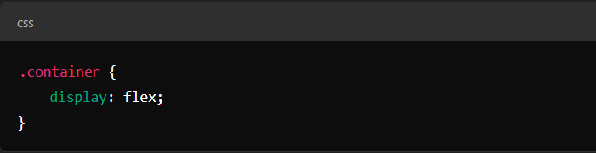
Comment FONCTIONNE UNE FLEXBOX ?
On active le flexbox dans notre container :

Slide 10
PHP

Slide 11
De quel côté est executé PHP ?

Slide 12
PHP est exécuté…
PHP est exécuté côté serveur : Cela signifie que le code PHP fonctionne sur l’ordinateur du serveur avant que la page arrive dans ton navigateur. Le navigateur ne voit que le résultat, pas le code PHP lui-même.
👉 En bref : le serveur exécute PHP, puis envoie la page prête au visiteur.

Slide 13
C’est quoi une boucles en PHP ? Exemple de boucle ?

Slide 14
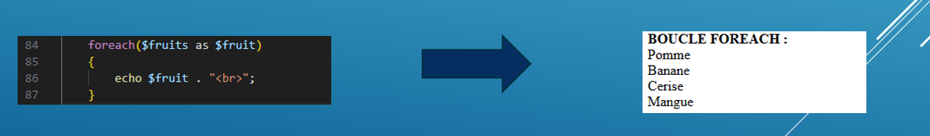
Foreach
La boucle Foreach est spécialement conçue pour parcourir facilement les tableaux en PHP. Elle permet de récupérer directement les valeurs d’un tableau sans avoir à gérer les indices manuellement (sans variable $i pour allez chercher la position par exemple comme dans un for…)

Slide 15
Comment je transmets des informations de connexion d’une page ?

Slide 16
Les formulaires
En PHP, il existe plusieurs façons de transmettre des données entre les pages, voici les plus utilisés :
• Méthode GET ($_GET):
envoie les données dans l’URL.
• Méthode POST ($_POST):
envoie les données de manière « invisible »

Slide 17
C’est quoi une fonction en PHP ?

Slide 18
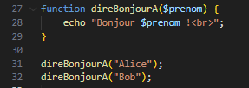

Les fonctions
Une fonction en PHP est un petit bloc de code qui fait une tâche précise. On peut l’appeler plusieurs fois sans réécrire le même code.
Une fonction peut également retourner une valeur, avec return :

